Slide 1

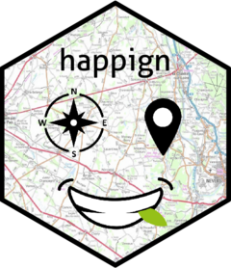

happign

Slide 2
Sommaire
happign, pourquoi ?
Flux WFS
Flux WMS
APIcarto
LIDAR

Slide 3
Sommaire
happign, pourquoi ?
PROBLEMES :
Passage par du téléchargement direct :
Source de données pas toujours facile à trouver ;
Paquets de données parfois non cohérents avec les besoins ;
Mise à jour fastidieuse
Utilisation très limitée de QGIS
BESOINS :
Être plus agile avec l’utilisation des données :
Besoin de comparer facilement différentes données ;
Besoin d’utiliser les rasters autrement que pour de la visualisation ;
Besoin d’optimisation ;
Besoins de reproductibilité

Slide 4
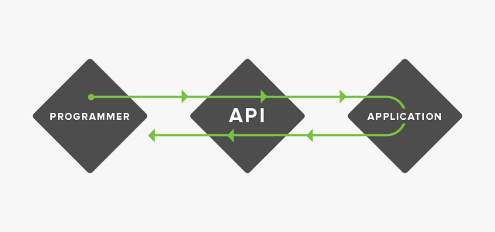
Sommaire
Une API c’est quoi ?
API :
Une API c’est une interface de programmation qui permet de rendre disponibles les données ou les fonctionnalités d’une application existante afin que d’autres applications les utilisent
https://geo.api.gouv.fr/communes?codePostal=78000
Adresse
Chemin d’accès
requête

Slide 5
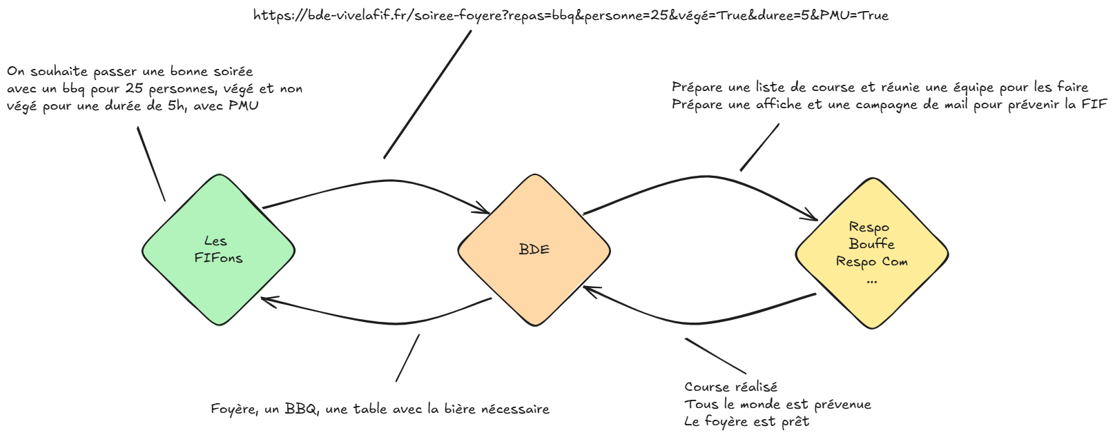
Sommaire
Une API c’est quoi ?

Slide 6
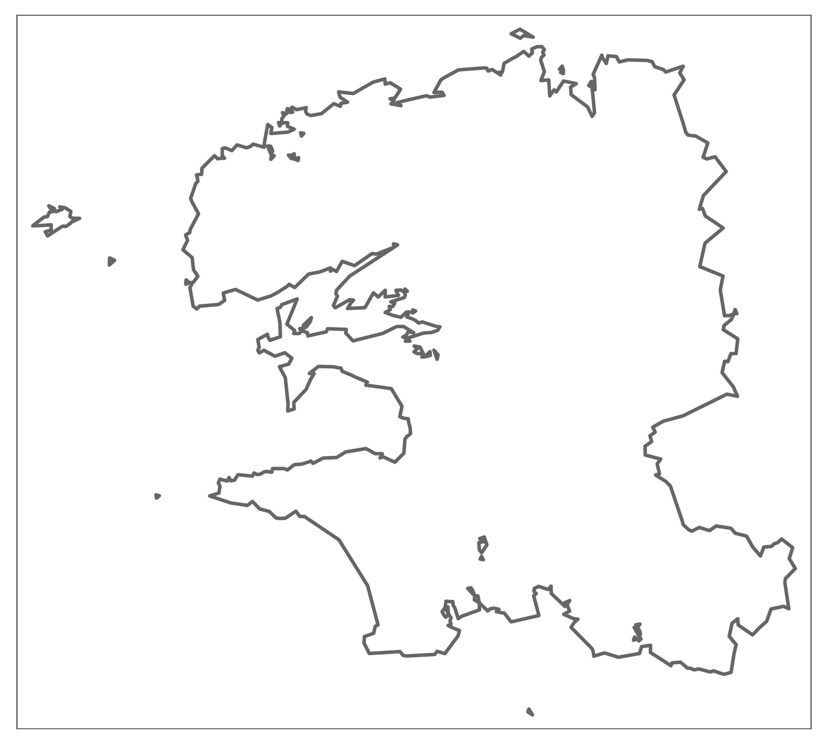
Fonctionnement
Structure des flux IGN
OUTPUT
Zone Géographique
Type de flux
Nom de couche
WFS (vecteur)
WMS (raster)
WMTS (raster)
LIMITES_ADMINISTRATIVES_EXPRESS.LATEST:canton
get_wfs()
get_wms_raster()
get_wmts()
Package sf
get_layers_metadata()

Slide 7
Flux WFS
Fonctionnement
OUTPUT
Manuel
Services web "experts" | Géoservices (ign.fr)
Récupération des noms de couches
get_layers_metadata("wfs« , "administratif")
« cartovecto »
Name | Title | Abstract
ADMINEXPRESS-COG-CARTO.LATEST:arrondissement_municipal | ADMINEXPRESS-COG-CARTO.LATEST:arrondissement_municipal.title | édition 2023
ADMINEXPRESS-COG-CARTO.LATEST:canton | ADMINEXPRESS-COG-CARTO.LATEST:canton.title | édition 2023
ADMINEXPRESS-COG-CARTO.LATEST:chflieu_arrondissement_municipal | ADMINEXPRESS-COG-CARTO.LATEST:chflieu_arrondissement_municipal.title | édition 2023
ADMINEXPRESS-COG-CARTO.LATEST:chflieu_commune | ADMINEXPRESS-COG-CARTO.LATEST:chflieu_commune.title | édition 2023
… | … | …
« LABELS.TOURISTIQUES:villages_etape »
Récupération des catégories
get_apikeys()
c("administratif", "adresse", "agriculture", "altimetrie", "cartes",
"cartovecto", "clc", "economie", "environnement", "geodesie",
"lambert93", "ocsge", "ortho", "orthohisto", "parcellaire",
"satellite", "sol", "topographie", "transports")

Slide 8
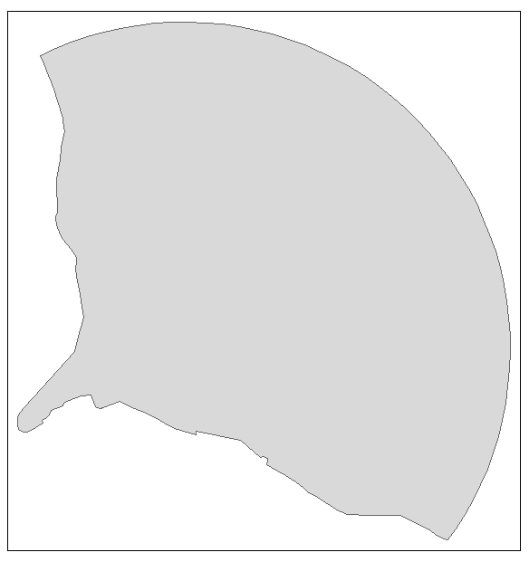
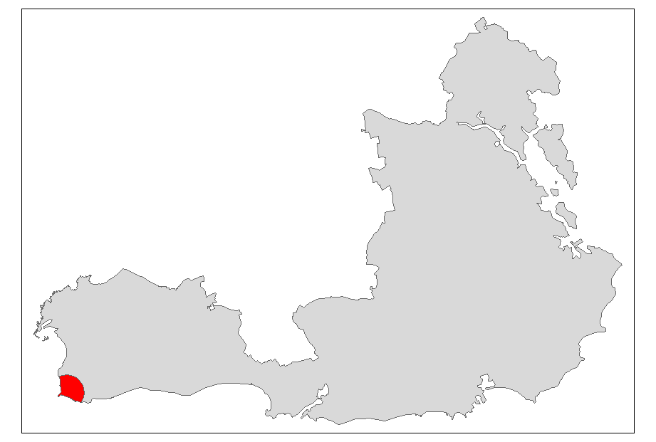
Fonctionnement
Flux WFS
OUTPUT
Récupération d’une shape
penmarch <- read_sf(system.file("extdata/penmarch.shp", package = "happign"))
Récupération des données
get_wfs(x = penmarch,
layer = "ADMINEXPRESS-COG-CARTO.LATEST:arrondissement")
« cartovecto »
id | nom_m | nom | insee_arr | insee_dep | insee_reg | geometry
ARR_DEP_FXX_000000000099 | QUIMPER | Quimper | 22 | 29 | 53 | MULTIPOLYGON (((-4.38082 47...
« LABELS.TOURISTIQUES:villages_etape »

Slide 9
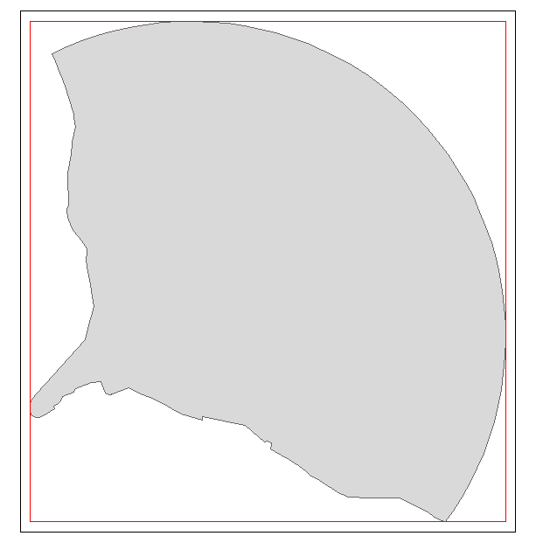
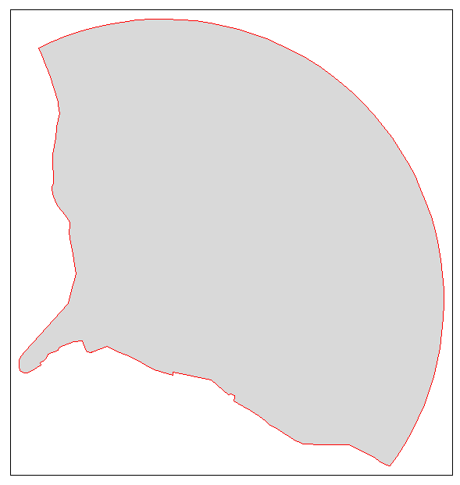
Fonctionnement
Flux WFS : paramètres optionnels
OUTPUT
Filtre spatial
get_wfs(x = "penmarch",
layer = "ADMINEXPRESS-COG-CARTO.LATEST:canton",
spatial_filter = "bbox")
spatial_filter = "bbox"
spatial_filter = "intersects"
spatial_filter = "within"

Slide 10
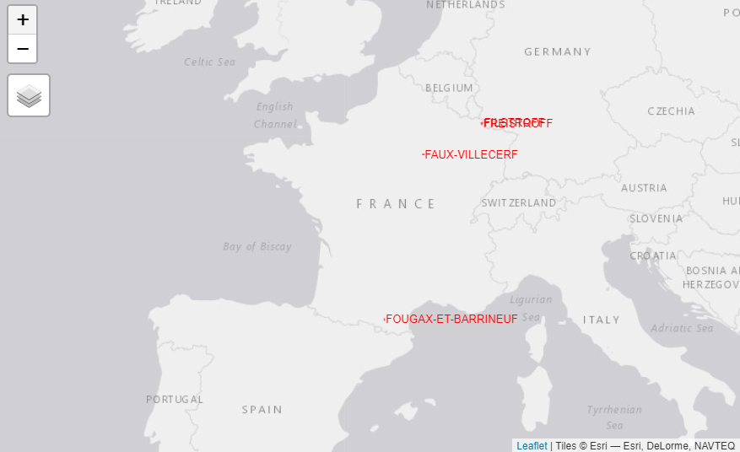
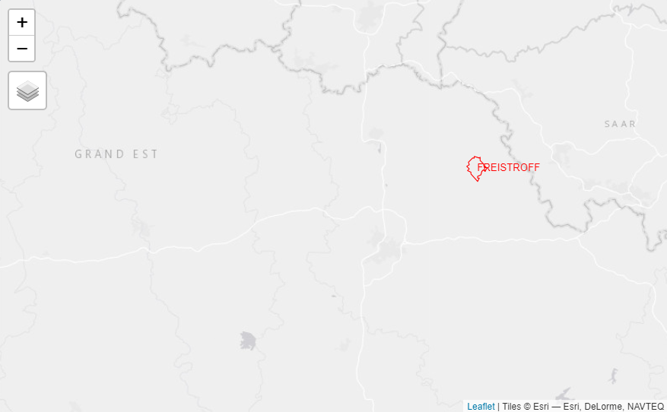
Fonctionnement
Flux WFS : paramètres optionnels
OUTPUT
Filtre ECQL
get_wfs(x = NULL,
layer = "LIMITES_ADMINISTRATIVES_EXPRESS.LATEST:commune",
ecql_filter = "nom_m LIKE ‘F%I%F'")
ecql_filter = "nom_m LIKE ‘%F%I%F%' AND population > 1000")
Utilitaires : get_wfs_attributes("administratif", "LIMITES_ADMINISTRATIVES_EXPRESS.LATEST:commune")
=> c("id", "nom", "nom_m", "insee_com", "statut", "population", "insee_can", "insee_arr", "insee_dep", "insee_reg", "siren_epci")

Slide 11
Fonctionnement
Flux WFS : paramètres optionnels
OUTPUT
Session interactive
get_wfs(shape = penmarch,
interactive = TRUE)
1: administratif 2: adresse 3: agriculture 4: altimetrie
5: cartes 6: cartovecto 7: clc 8: economie
9: environnement 10: geodesie 11: lambert93 12: ocsge
13: ortho 14: orthohisto 15: parcellaire 16: satellite
17: sol 18: topographie 19: transports
Sélection : 4
1: ELEVATION.CONTOUR.LINE:courbe
2: ELEVATIONGRIDCOVERAGE.HIGHRES.QUALITY:source_fra
Sélection : 1
id | altitude | nat_topo | importance | geometry
ISOHYPSE0120680000000311 | 10 | 1 | 0 | LINESTRING (-4.223159 47.79...
ISOHYPSE0120680000000467 | 5 | 2 | 0 | LINESTRING (-4.36668 47.800...
ISOHYPSE0120680000000540 | 5 | 2 | 0 | LINESTRING (-4.373909 47.80...
ISOHYPSE0120680000000660 | 0 | 1 | 1 | LINESTRING (-4.222427 47.79...
ISOHYPSE0120680000000665 | 5 | 1 | 0 | LINESTRING (-4.222553 47.79...
ISOHYPSE0120680000000724 | 15 | 1 | 0 | LINESTRING (-4.227225 47.82...
ISOHYPSE0120680000000741 | 5 | 2 | 0 | LINESTRING (-4.364432 47.79...
ISOHYPSE0120680000000963 | 5 | 2 | 0 | LINESTRING (-4.363637 47.80.

Slide 12
Fonctionnement
Flux WMS
OUTPUT
Récupération des noms de couches
get_layers_metadata("altimetrie", "wms")
« cartovecto »
name | title | abstract
ELEVATION.CONTOUR.LINE | Courbes de niveau | Le produit « Courbes de niveau » est un modèle numérique de terrain sous forme de courbes de …
ELEVATION.ELEVATIONGRIDCOVERAGE | MNT BDAlti V1 | BDAlti V1 au pas de 25m
ELEVATION.ELEVATIONGRIDCOVERAGE.HIGHRES | Modèle Numérique de Terrain issu du RGEALTI | Modèle Numérique de Terrain issu du RGEALTI
ELEVATION.ELEVATIONGRIDCOVERAGE.HIGHRES.MNS | Modèle numérique de surface | Modèle numérique de surface (MNS)
ELEVATION.ELEVATIONGRIDCOVERAGE.HIGHRES.MNS.SHADOW | Estompage appliqué au Modèle Numérique de Surface | Modèle Numérique de Surface (MNS) avec un style par défaut
« LABELS.TOURISTIQUES:villages_etape »
Récupération des catégories
get_apikeys()
c("administratif" "adresse" "agriculture" "altimetrie" "cartes
"cartovecto" "clc" "economie" "environnement" "geodesie
"lambert93" "ocsge" "ortho" "orthohisto" "parcellaire
"satellite" "sol" "topographie" "transports")

Slide 13
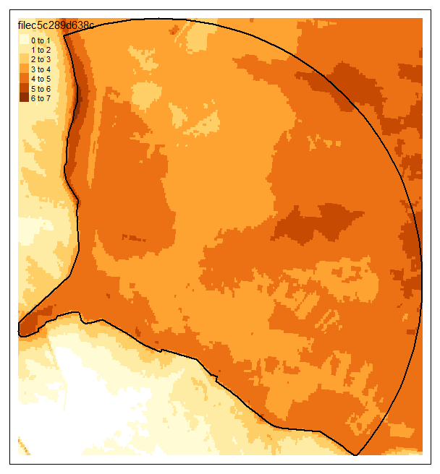
Fonctionnement
Flux WMS
OUTPUT
Récupération d’une shape
penmarch <- read_sf(system.file("extdata/penmarch.shp", package = "happign"))
Récupération des données
get_wms_raster(x = penmarch,
apikey = "altimetrie" ,
layer = "ELEVATION.ELEVATIONGRIDCOVERAGE.HIGHRES",
res = 1)
« cartovecto »
Remarques :
Le paramètre res doit être choisie au regard de la résolution réelle du la donnée
Les rasters sont toujours téléchargés en local, par défaut dans un dossier temporaire

Slide 14
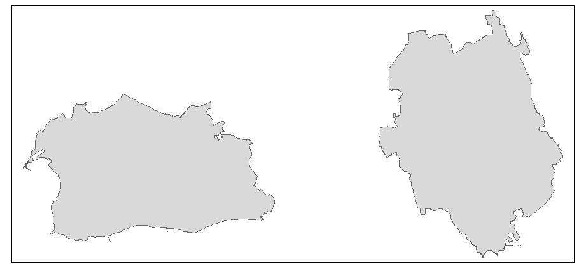
Fonctionnement
API Carto
OUTPUT
Les API Carto sont mise à disposition par l’IGN pour faciliter le remplissage de formulaire. Elles ont l’avantages de ne pas nécessairement avoir besoin d’une shape en entrée. happign permet de se connecter à ces APIs à l’aide des fonctions get_apicarto_*. Toutes ces fonctions sont vectorisées, ainsi chaque paramètre peut prendre plusieurs valeurs :
get_apicarto_cadastre : parcelles cadastrales, communes, feuille, division et localisant à partir du code insee, code département ou d’une shape.
get_apicarto_cadastre(c("29158", "29165"), type = "commune")

Slide 15
Fonctionnement
API Carto
OUTPUT
get_apicarto_codes_postaux : code insee et nom d’une commune à partir du code postal
get_apicarto_codes_postaux(c("29760", "29260"))
codePostal | codeCommune | nomCommune | libelleAcheminement
29760 | 29158 | Penmarch | PENMARCH
29260 | 29055 | Le Folgoët | LE FOLGOET
29260 | 29093 | Kernilis | KERNILIS
29260 | 29094 | Kernouës | KERNOUES
29260 | 29100 | Lanarvily | LANARVILY
29260 | 29124 | Lesneven | LESNEVEN
29260 | 29126 | Loc-Brévalaire | LOC BREVALAIRE
29260 | 29179 | Ploudaniel | PLOUDANIEL
29260 | 29198 | Plouider | PLOUIDER
29260 | 29248 | Saint-Frégant | SAINT-FREGANT
29260 | 29255 | Saint-Méen | SAINT-MEEN
29260 | 29288 | Trégarantec | TREGARANTEC

Slide 16
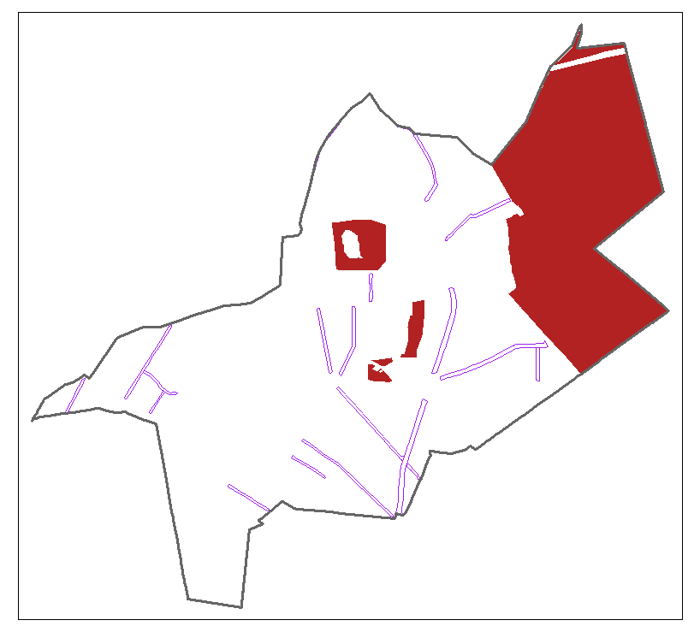
Fonctionnement
API Carto
OUTPUT
get_apicarto_gpu: API connectée au géoportail de l’urbanisme permettant de récupérer divers documents d’urbanisme, prescriptions et servitudes d’utilités publiques (Cône de vue, Alignement d'arbre, Canalisations de transport de gaz, Espace boisé classé, Carrières, Périmètres monuments historique, …)
prescriptions <- get_apicarto_gpu("DU_93014", ressource = c("prescription-surf", "prescription-lin"))
ebc <- prescriptions[prescriptions$libelle == "EBC", ]
align_arbre <- prescriptions[prescriptions$libelle == "Alignement d'arbre", ]
com <- get_apicarto_cadastre("93014", "commune")
Alignement d’arbre
Espace boisé classé

Slide 17
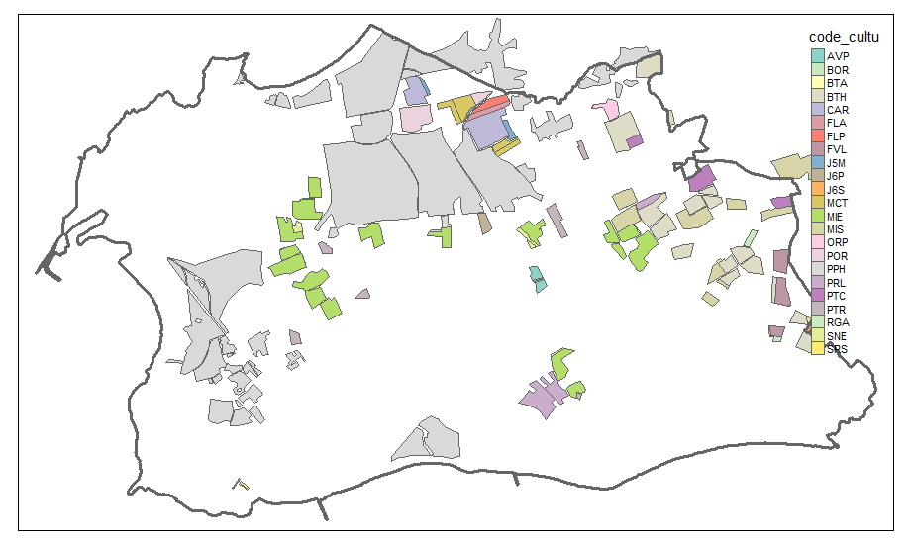
Fonctionnement
API Carto
OUTPUT
get_apicarto_rpg: Registre parcellaire graphique
penmarch <- get_apicarto_cadastre("29158", type = "commune")
rpg <- get_apicarto_rpg(penmarch, 2020, dTolerance = 10)
Remarque : Les APIcarto ne supportent pas les géométries trop complexes. Le paramètre dTolerance, présent dans chaque function get_apicarto_* permet de simplifier la shape à la volée.
Notes:
MIE : MaÃ¯s ensilage
BTH : blé tendre

Slide 18
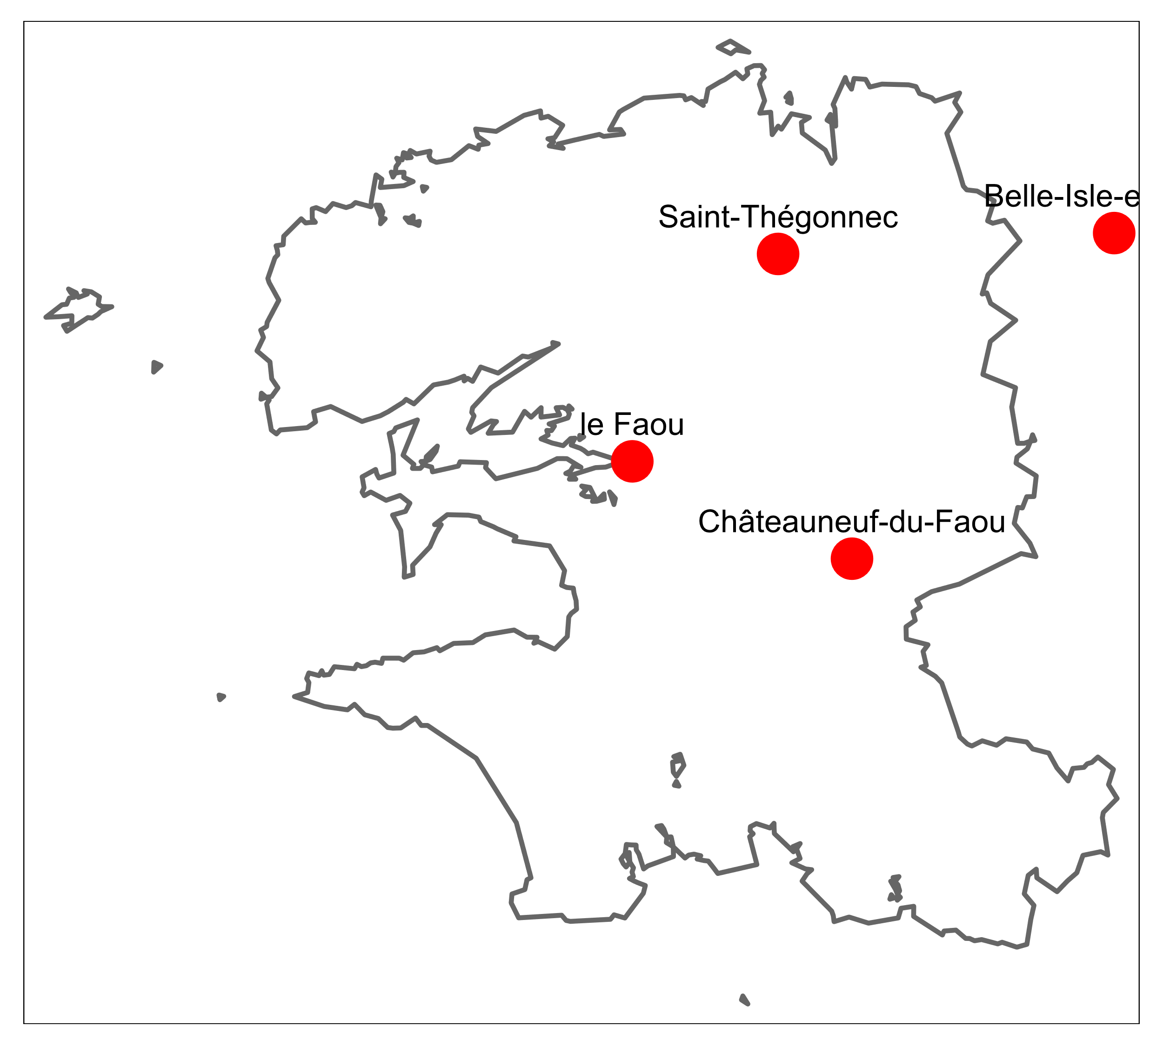
Idées d’utilisation
Fonctionnement
OUTPUT
A découvrir sur la vignette : happign_for_forester
Calcul du MNH ;
Détection automatique des sites écologique ;
Récupération des cartes historique ;
Calcul du pourcentage d’essence avec la bdforet ;
Récupération des images satellites ;
Calcul d’indice à partir des images satellites ;
Récupération du cadastre,
Calcul d’isochrone et d’isodistance.
Autres :
Vignette API carto

Slide 19
Liens utiles
Fonctionnement
OUTPUT
Site happign : https://paul-carteron.github.io/happign/index.html
Répertoire github : https://github.com/paul-carteron/happign
Géoservice web expert : https://geoservices.ign.fr/services-web-experts
Documentation géoservice : https://geoservices.ign.fr/documentation
Documentation API carto : https://apicarto.ign.fr/api/doc/

Slide 20

Fonctionnement
OUTPUT
Merci pour votre attention !
CARTERON Paul - carteronpaul@gmail.com - 0695680800

